Slide 1



EKOPARTY MIAMI
THREAT
INTELLIGENCE
101
From Reactive to
Predictive Approach
David Pérez
CTI · Sadvisor
22 de junio de 2026

Slide 2
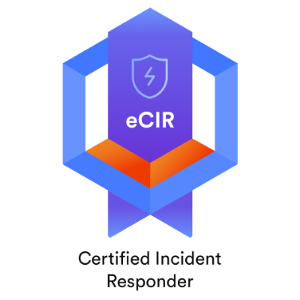
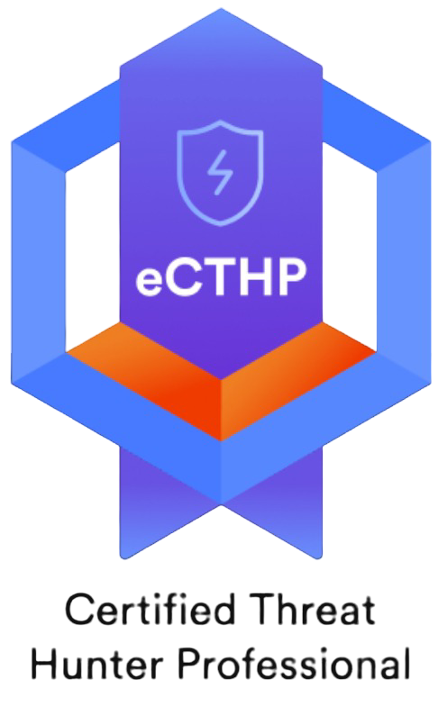
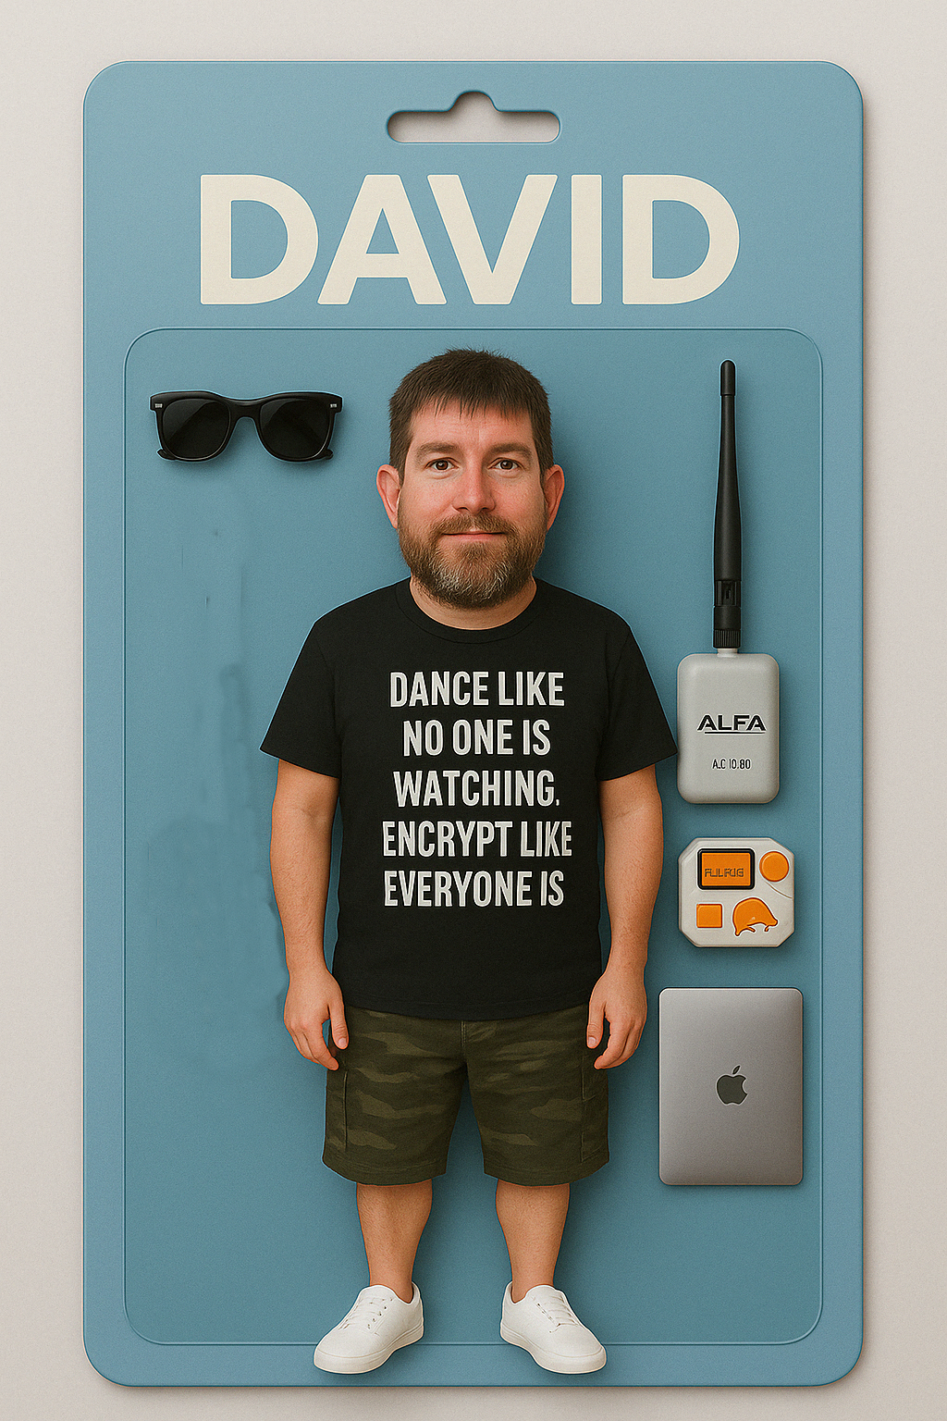
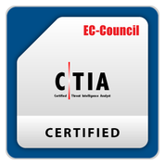
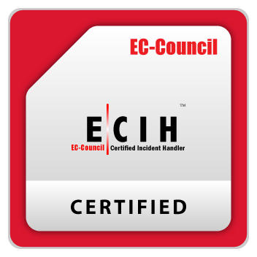
About.ME
A
Fanático de Star Wars
B
Temas que sigo: Threat Intelligence - Ransomware.
C
Roles en los que me desempeñé:
D
SOC Analyst (L1, L2)
E
Phishing Analyst
F
Threat Intelligence – Incident Response
G
Inteligencia Criminal (Reunión de Información) – Contra Inteligencia (Estado de Argentina)
H
Hobbies: Drones, Impresión 3D, Cultivo mis Hongos (Comestibles), Destilo mi GIN.
2 / 38

Slide 3
00
Agenda · 30 minutos · 7 bloques
01
¿Por qué CTI hoy? · Mito vs realidad del adversario
2'
02
Fundamentos · Pipeline · Ciclo · PIRs
4'
03
Fuentes de Threat Intelligence
3'
04
Frameworks (Kill Chain · Diamond · ATT&CK · Pirámide del Dolor)
11'
05
De reactivo a predictivo · Madurez CTI · Métricas
4'
06
Case Study: "Puedes correr, pero no puedes esconderte"
5'
07
Cierre, takeaways y Q&A
1'
3 / 38

Slide 4
¿Por qué CTI hoy?
El terreno se aceleró. La asimetría no.
EL TERRENO SE ACELERÓ
LA ASIMETRÍA NO CAMBIÓ
62 min
Breakout time promedio de eCrime — el más rápido: 2 min 7 s. (CrowdStrike 2024)
ATACANTE
DEFENSOR
Elige momento, vector y objetivo.
Cubre todo, todo el tiempo.
ATACANTE
DEFENSOR
75 %
De las intrusiones son malware-free: credenciales válidas y herramientas legítimas.
Una puerta abierta alcanza.
Tiene que cerrar todas.
ATACANTE
DEFENSOR
Itera barato, falla sin costo.
Cada falso positivo cuesta horas.
$4.88M
Costo promedio global de un breach — récord histórico. (IBM 2024)
ATACANTE
DEFENSOR
Conoce a su víctima.
¿Conoce a su adversario?
10 días
Dwell time mediano: el atacante vive adentro antes de ser detectado. (Mandiant 2024)
4 / 38

Slide 5
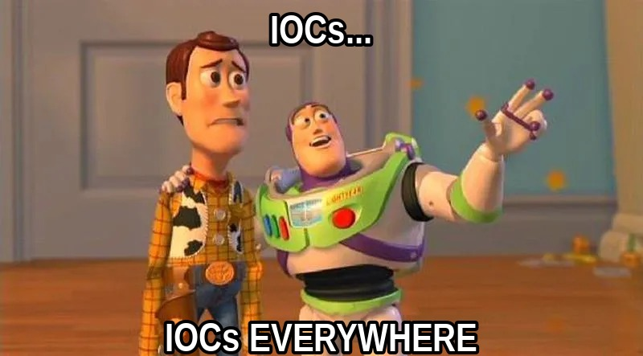
¿Qué NO es CTI?
Tres mitos que matamos antes de seguir.
NO es un feed de IOCs
NO es un dashboard de actores
NO es atribución
Un feed sin contexto es ruido caro. La inteligencia empieza cuando preguntás ¿esto me afecta?
Conocer los nombres no defiende. Conocer los TTPs que usan contra la industria, y dónde te tocan, sí.
Saber quién atacó es un nice-to-have. Saber cómo te van a atacar y, qué decisión tenés que tomar mañana, eso es CTI.
CTI es un proceso para responder preguntas que cambian decisiones. Si la inteligencia que damos, no puede traducirse en una decision, es mala.
5 / 38

Slide 6
BLOQUE 02 · FUNDAMENTOS
Data, Information, Intelligence — y los marcos para convertirla en decisión.
6 / 38

Slide 7
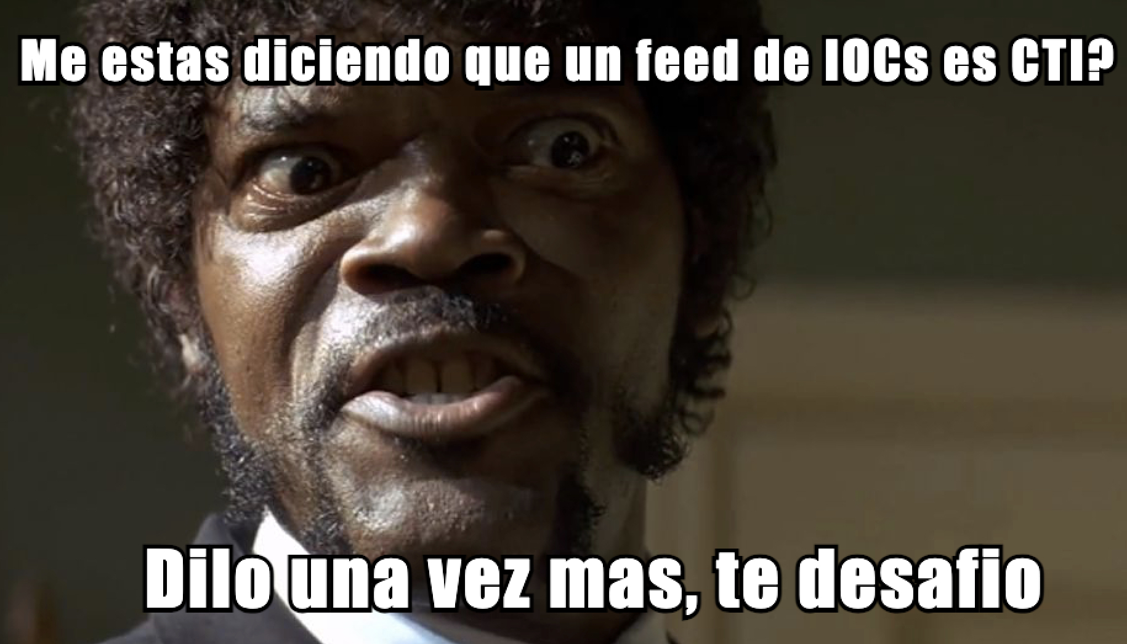
Data → Information → Intelligence
OPORTUNA
RELEVANTE
INTELLIGENCE
Análisis accionable para un decisor.
PRECISA
ACCIONABLE
INFORMATION
Datos procesados con contexto.
DATA
Hashes, IPs, logs crudos sin contexto.
Cyber Threat Intelligence
Cyber Threat Intelligence es el proceso de recolectar, procesar, analizar y diseminar información sobre adversarios — para que los defensores tomen decisiones informadas.
SANS Institute · FOR578: Cyber Threat Intelligence
7 / 38

Slide 8
Known / Unknown: El modelo Rumsfeld
KNOWN KNOWNS
01
KNOWN UNKNOWNS
02
UNKNOWN UNKNOWNS
03
Realidad operativa
Incertidumbre estratégica
Cisne negro cibernético
Lo que sabemos que sabemos.
Sabemos que hay cosas que no sabemos.
Lo que no sabemos que no sabemos.
ESCENARIO
ESCENARIO
ESCENARIO
IT usa ScreenConnect autorizado. LockBit, Akira y Medusa abusan AnyDesk, Atera y SimpleHelp — firmados, allowlisteados, invisibles para tu EDR.
Infostealers (Lumma, Redline) capturan tokens de RMM cada día. La cookie de ScreenConnect de tu técnico puede estar en venta en Russian Market ahora mismo. No hackean — compran la llave.
Zero-day en el servidor RMM. (CVE-2024-1708/1709 en ScreenConnect, CVSS 10.0): bypass de auth, admins fantasma sin alertas. Black Basta y LockBit ya lo explotaban antes del parche.
Aca vive el SOC reactivo.
Aca viven los PIRs y el threat hunting.
Aca vive la inteligencia anticipatoria.
El objetivo de CTI: mover lo máximo posible de Unknown a Known — y aceptar lo que no podés mover.
8 / 38

Slide 9
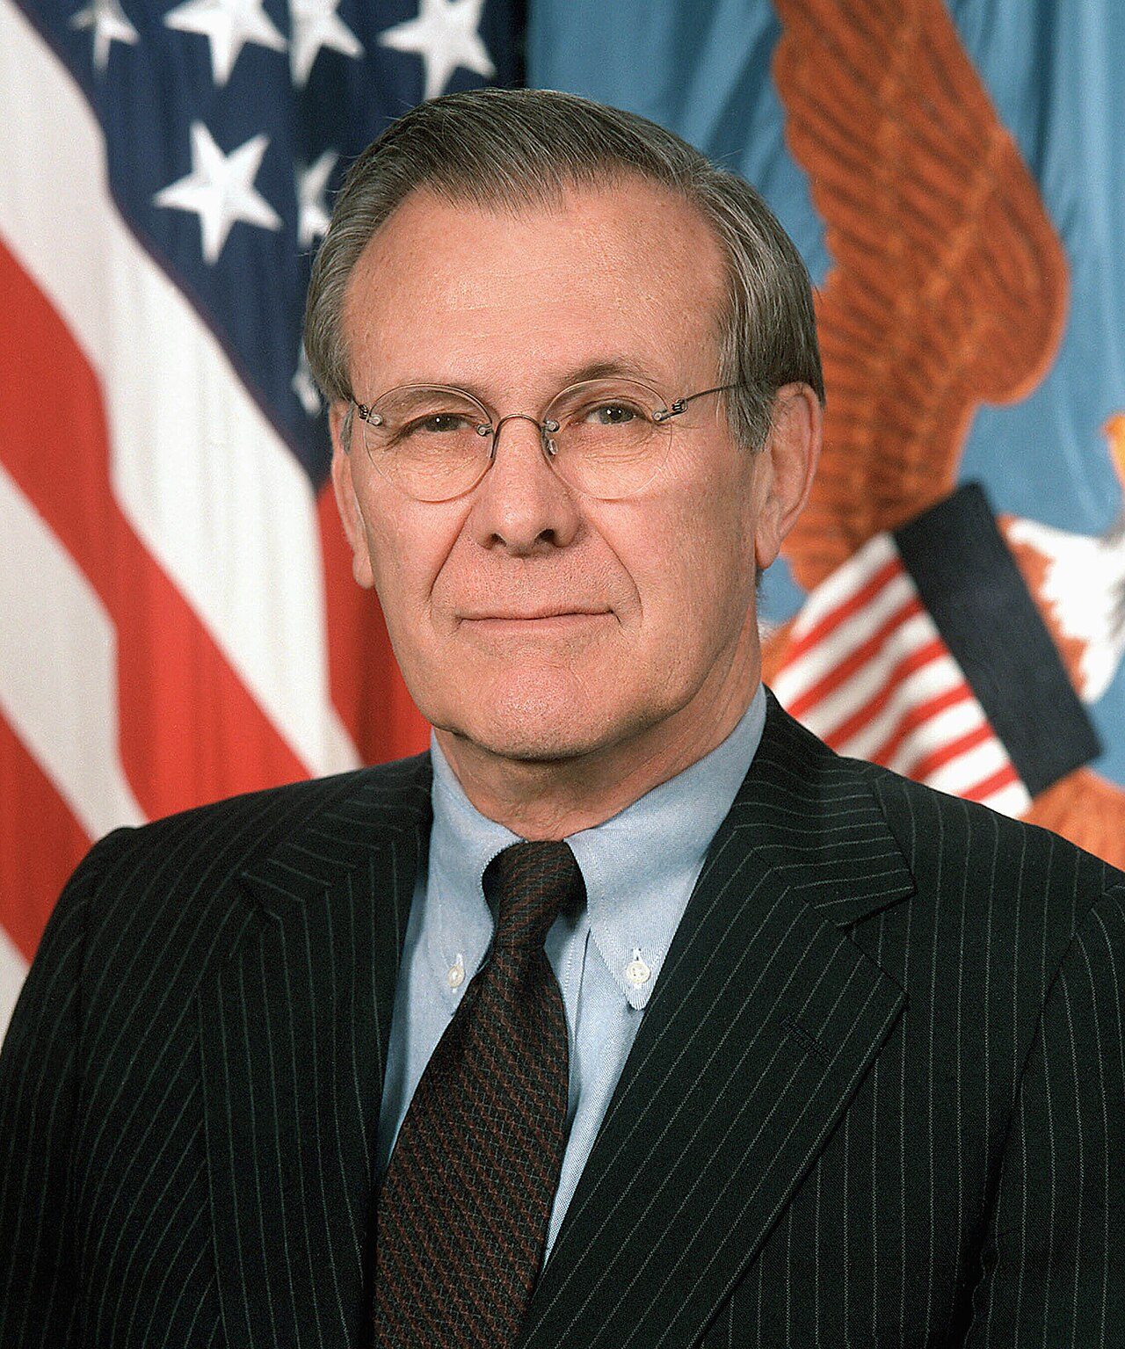
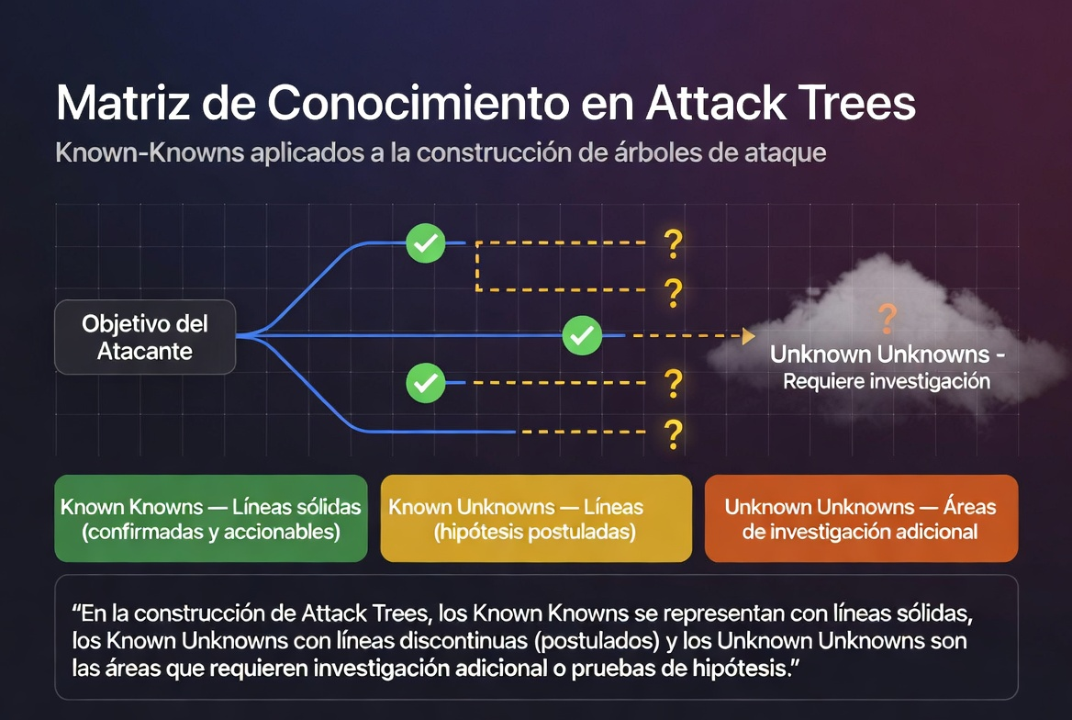
Visualizando los Knowns / Unknowns
El mismo marco del slide anterior — aplicado al modelado de adversarios (Attack Trees).
El Secretario de Defensa de EE.UU, durante la Guerra en Irak, popularizó un marco de gestión de riesgos basado en lo que sabemos y lo que ignoramos. El modelo se convirtio en una herramienta esencial para analistas de inteligencia para categorizar riesgos y priorizar la recolección de datos.
9 / 38

Slide 10
Tipos de CTI: mismo dato, distinto consumidor
ESTRATÉGICA
OPERACIONAL
TÁCTICA
CONSUMIDOR
CONSUMIDOR
CONSUMIDOR
CISO · Board · CEO
SOC Manager · IR Lead
SOC analyst · Threat hunter
CONTENIDO
CONTENIDO
CONTENIDO
Tendencias, riesgos geopolíticos, decisiones de inversión.
Campañas activas, actores apuntando al sector, IOCs y TTPs.
Reglas Sigma/YARA, IOCs concretos, hunts puntuales.
HORIZONTE
HORIZONTE
HORIZONTE
Meses → años
Semanas → meses
Horas → días
10 / 38

Slide 11
Mismo análisis, 3 entregables
El problema no es la data, es el storytelling .
EJECUTIVO
MANAGER
ESPECIALISTA
FORMATO
FORMATO
FORMATO
1 página · 1 gráfico
1 informe · 5 puntos clave
Detalle técnico completo
PREGUNTA QUE LE INTERESA
PREGUNTA QUE LE INTERESA
PREGUNTA QUE LE INTERESA
"¿Qué amenaza nuestro negocio y cuánto cuesta mitigarla?"
Esto va a implicar un cambio en algun Software o Hardware que debamos sacar de produccion?
"Dame las TTPs y los IOCs para automatizar."
Traduce lo técnico al idioma del negocio: A un CEO o a una junta directiva no les importan los hashes, las direcciones IP o las llaves de registro alteradas. El storytelling convierte un aburrido "detectamos el malware X" en un impactante "un grupo cibercriminal está intentando robar nuestra base de datos de clientes para extorsionarnos".
11 / 38

Slide 12
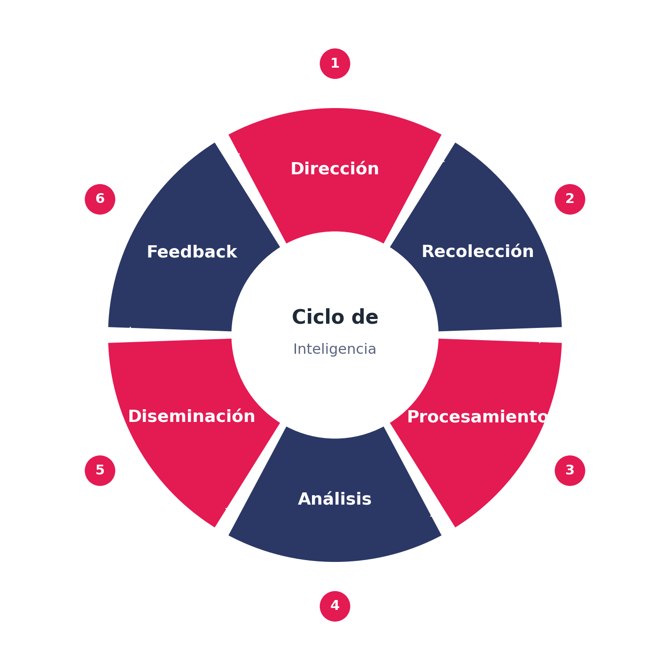
Ciclo de inteligencia · 6 fases
1
Dirección
2
Recolección
3
Procesamiento
Definir PIRs y necesidades del decisor.
OSINT, HUMINT, SIGINT, telemetría interna.
Normalizar, deduplicar, enriquecer.
4
Análisis
5
Diseminación
6
Feedback
Correlación, hipótesis, atribucion.
Reportes accionables al consumidor correcto.
Medir si cambió alguna decisión. El paso que casi todos saltan.
12 / 38

Slide 13
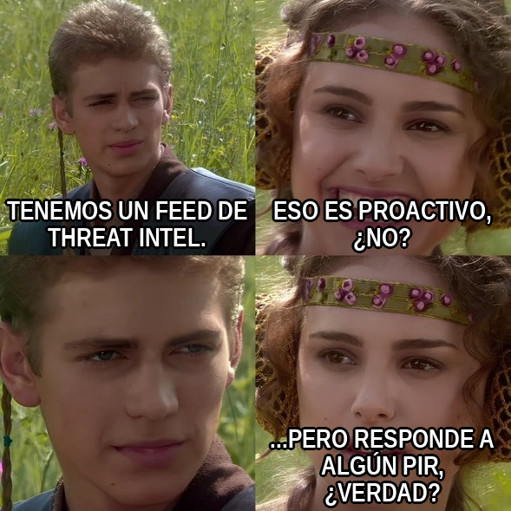
PIR (Priority Intelligence Requirements)
QUÉ ES UN PIR
CÓMO SE ESCRIBE UNO
La pregunta concreta que el decisor necesita que CTI responda para tomar una acción defensiva específica.
FÓRMULA
¿[Qué actor/amenaza] está haciendo [qué TTP] contra [nuestro sector/empresa] en [qué período]?
QUIÉN LO ESCRIBE
TRES TESTS QUE DEBE PASAR
El decisor: CISO, SOC Manager, IR Lead. No el analista.
Centrado en el negocio
QUIÉN LO RESPONDE
No en la tecnología.
El equipo de CTI.
Específico
Acota sector, geografía o tecnología.
SU ROL
Filtra el ruido del feed infinito para que llegue solo lo que importa.
Accionable
La respuesta dispara una decisión defensiva concreta.
✕
MAL PIR
✓
BUEN PIR
"¿Cuáles son los nuevos hackeos en internet?" — vago, infinito, no dispara nada.
¿Qué grupos estan atacando infraestructuras gubernamentales en LATAM aprovechando misconfigurations y credenciales validas?
Los PIRs son las preguntas que el negocio necesita que CTI responda. Sin PIR, todo lo demás es ruido.
13 / 38

Slide 14
PIRs · Priority Intelligence Requirements
Las preguntas concretas del decisor que CTI tiene que responder.
ESTRATÉGICO
¿Qué actores con motivación geopolítica están apuntando a fintech en LATAM?
OPERACIONAL
¿Cuáles son las TTPs activas de ransomware contra retail los últimos 90 días?
TÁCTICO
¿Qué indicadores de C2 de Lumma Stealer se reportaron esta semana?
No podés defender todo, en todos lados, todo el tiempo. PIRs = dónde mirar primero.
Si tu reporte no responde un PIR, no es inteligencia. Es información que sobra.
14 / 38

Slide 15
BLOQUE 03 · FUENTES DE THREAT INTELLIGENCE
Rapid fire: 5 fuentes + cómo se gradan + VIBEINT.
15 / 38

Slide 16
OSINT · HUMINT · SIGINT · GEOINT · CHIS
OSINT
Open Source: foros, redes, leaks, certificate transparency, Shodan/Censys/GreyNoise.
HUMINT
Human: informantes, investigadores en foros, fuentes de la industria.
SIGINT
Signals: telemetría de red, PDNS pasivo, NetFlow. (Government Communications Headquarters (GCHQ).
GEOINT
Explotación y análisis de imágenes y datos geoespaciales
CHIS
Covert Human Intelligence Sources: Persona que mantiene una relación (personal o de otro tipo) con otra persona de forma encubierta.
16 / 38

Slide 17
Admiralty Code: Cómo calificar las fuentes e informacion
Confiabilidad de la fuente
Credibilidad de la información
A
Completamente confiable
1
Confirmada por otras fuentes
B
Usualmente confiable
2
Probablemente cierta
C
Razonablemente confiable
3
Posiblemente cierta
D
No usualmente confiable
4
Cierta dudosa
E
No confiable
5
Improbable
F
Confiabilidad desconocida
6
Veracidad no determinable
Una fuente "A1" es confiable y confirmada · una "F6" aporta ruido, no inteligencia.
El sistema nace en la Royal Navy británica, en el Naval Intelligence Division (NID). Lo utilizan OTAN, FBI, US Army, Europol, INTERPOL, fuerzas policiales de inteligencia en todo el mundo, y unidades de CTI de empresas.
17 / 38

Slide 18
Bonus track: La sexta fuente que nadie cita
Hay una sexta fuente. No está en ningún manual. La uso todos los días.
VIBEINT
Información obtenida de un presentimiento o de la intuición — usualmente basada en experiencia previa. Mayormente no verificada, ocasionalmente lleva a un hallazgo real.
18 / 38

Slide 19
BLOQUE 04 · FRAMEWORKS
Kill Chain · Diamond · MITRE ATT&CK · Pirámide del Dolor.
19 / 38

Slide 20
Los 4 frameworks no compiten — se componen
CYBER KILL CHAIN
DIAMOND MODEL
Lockheed Martin · 2011
Caltagirone et al. · 2013
Las 7 fases de un ataque.
Adversary · Capability · Infrastructure · Victim.
MITRE ATT&CK
PIRÁMIDE DEL DOLOR
MITRE · 2013 → presente
David Bianco · 2013
Catálogo de TTPs. Lingua franca de la industria.
Qué duele al atacante: IOCs vs TTPs.
20 / 38

Slide 21
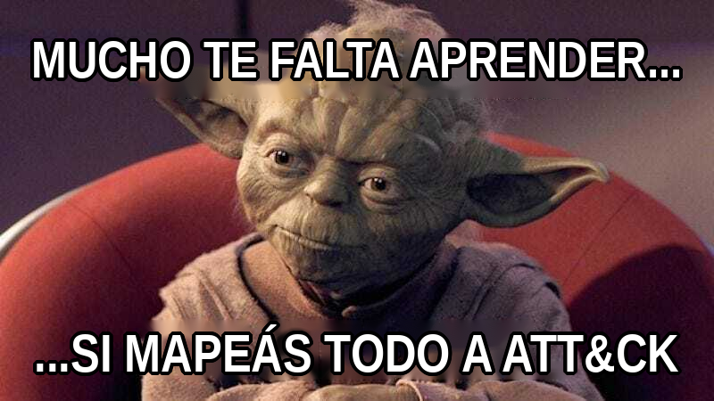
Cyber Kill Chain · 7 fases (Lockheed Martin, 2011)
1
2
3
4
5
6
7
Recon
Weaponize
Deliver
Exploit
Install
C2
Actions
Identificar objetivos
Payload + exploit
Email, USB, web
Ejecutar código
Persistencia
Canal de comando
Objetivo final
Estructura lineal y secuencial: Asume que los ataques avanzan de forma
Ordenada y predecible.
Enfoque orientado a perímetro y malware: Fue diseñado principalmente
para amenazas externas.
Falta de granularidad: Solo identifica fases de alto nivel sin detallar
técnicas, procedimientos ni comportamientos específicos del adversario (TTPs).
21 / 38

Slide 22
Diamond Model · 4 vértices que cuentan toda la historia
Cada evento de intrusión = 4 vértices.
ADVERSARY
Adversary
— quién (intentcion, atribucion).
Capability
— malware, exploits, técnicas.
Infrastructure
— C2, dominios, certificados.
INFRASTRUCTURE
CAPABILITY
Victim
— quién recibe el ataque.
VICTIM
22 / 38

Slide 23
MITRE ATT&CK · la lengua franca de la industria
15 Tácticas · 222 Técnicas · 475 Sub-técnicas · v19 (oct 2025)
Recon
Resource Dev
Initial Access
Execution
Persistence
Priv Esc
Stealth
Def Impairment
Cred Access
Discovery
Lateral Move
Collection
C2
Exfiltration
Impact
v19 (oct 2025) partió Defense Evasion en Stealth (esconderse) + Defense Impairment (romper la defensa).
Detection Engineering
Threat Hunting
Purple Teaming
Mapear reglas Sigma/SIEM a técnicas para medir cobertura real.
Generar hipótesis sobre técnicas no detectadas.
Emular adversarios reales mapeados a técnicas concretas.
Advertencia: mapear todo a ATT&CK no garantiza cobertura defensiva real.
23 / 38

Slide 24
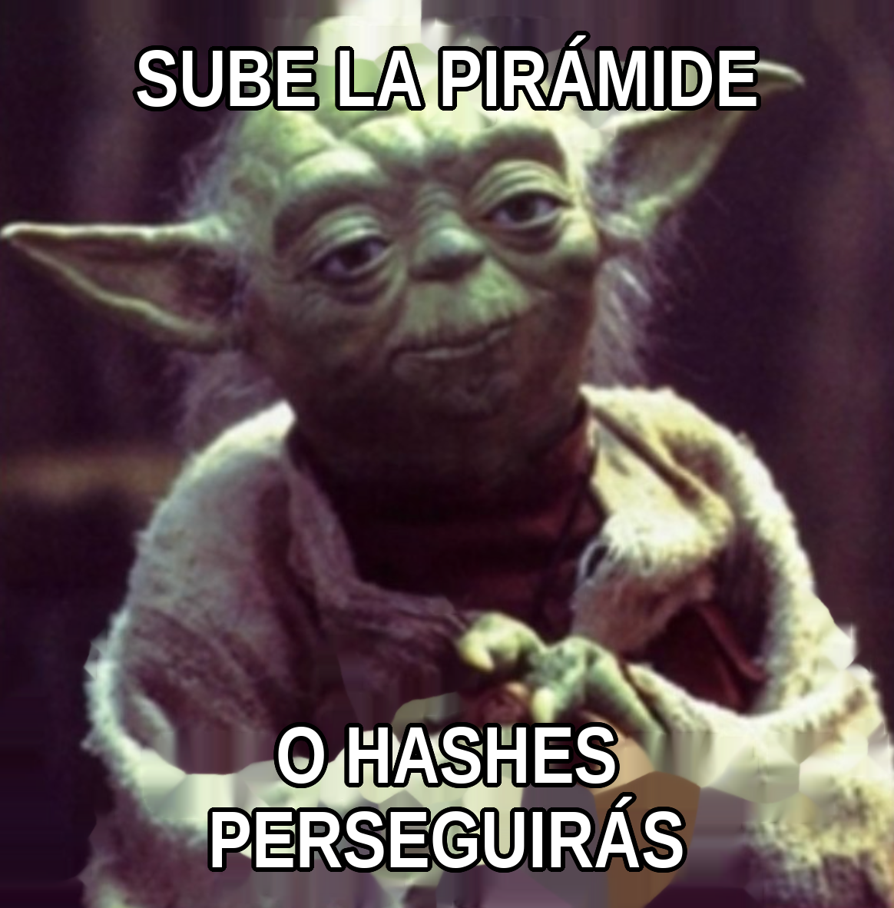


Hablar con los stakeholders en el idioma correcto
Subir la pirámide importa
Attributed Groups
Geopolítica
Intención
Activity Groups
Campaigns
TTPs
Capacidades
Tools
Network/Host
Artifacts
Domain Names
IP Addresses
Hash Values
Datos
Extendiendo la pirámide del Dolor

Slide 25
BLOQUE 05 · DE REACTIVO A PREDICTIVO
PIRs · F3EAD · Attack Trees · threat-informed defense.
25 / 38

Slide 26
Madurez CTI · las 3 etapas del shift
Desde el subtítulo de la charla: "From Reactive to Predictive Approach". No es marketing — es una ruta de madurez.
REACTIVO
PROACTIVO
PREDICTIVO
Apago incendios.
Cazo amenazas.
Anticipo movimientos.
TRIGGER
TRIGGER
TRIGGER
La alerta llegó al SIEM.
Hipótesis del threat hunter.
PIRs + inteligencia estratégica.
PREGUNTA
PREGUNTA
PREGUNTA
¿Qué pasó? ¿Cómo lo contenemos?
¿Qué no estamos viendo?
¿Qué va a pasarnos en 30/60/90 días?
INDICADOR
INDICADOR
INDICADOR
Hashes · IPs · Dominios
TTPs · comportamientos
Campañas · actores · geopolítica
MENTALIDAD
MENTALIDAD
MENTALIDAD
Forense post-mortem
Hipótesis-driven
Anticipatory · F3EAD
MÉTRICA
MÉTRICA
MÉTRICA
MTTR (Mean Time To Respond)
Cobertura de detección (ATT&CK)
Tiempo a la decisión defensiva
Pasar de Reactivo a Predictivo no se compra — se construye etapa por etapa.
26 / 38

Slide 27
Por qué la TI tradicional se queda corta
Asume que la inteligencia llega antes del ataque. En la práctica, casi nunca pasa.
TI TRADICIONAL
MUNDO REAL
Reactiva · post-mortem · histórica
Weaponization en horas · escaneo en minutos
• Asume que la inteligencia llega antes del ataque
• Plazos de explotación en horas tras disclosure
• CVSS dice cuán mala podría ser. EPSS dice cuán probable es que la exploten esta semana.
• PoC público acelera la weaponization
• IOCs históricos: ya pasó
• Internet entero escaneado en minutos
• Reformula disclosures públicos de terceros
• Atacantes chainan vulns + creds + misconfigs
• Equipos ahogados en alertas que no responden el ¿nos afecta hoy?
• Vuln 7.0 explotada activamente; 9.8 puede no usarse
La severidad externa decía 7.0. La interna era 11.
27 / 38

Slide 28
¿Cómo medís que CTI funciona?
Cuatro métricas que le hablan al CISO, no al SOC.
TTPS
PIR
DEC
COV
Time to detect
TTP shift
% PIRs
respondidos en SLA
Decisiones cambiadas
por CTI
Cobertura ATT&CK
activos críticos
Días entre que el adversario cambia técnica y vos lo detectás. Idealmente, semanas, no meses.
Preguntas del decisor cerradas a tiempo. Si está abajo del 80%, CTI no está siendo CTI.
Reportes que dispararon acción concreta: parchar, bloquear, contratar, escalar al board.
% de técnicas con detección o prevención sobre las crown jewels. No sobre toda la matriz.
CTI debe poder cambiar reglas de negocio en una organizacion. Ese es su valor agregado.
28 / 38

Slide 29
BLOQUE 06: PUEDES CORRER...
...pero no puedes esconderte. Hunting Infrastructure for newbies..
29 / 38

Slide 30
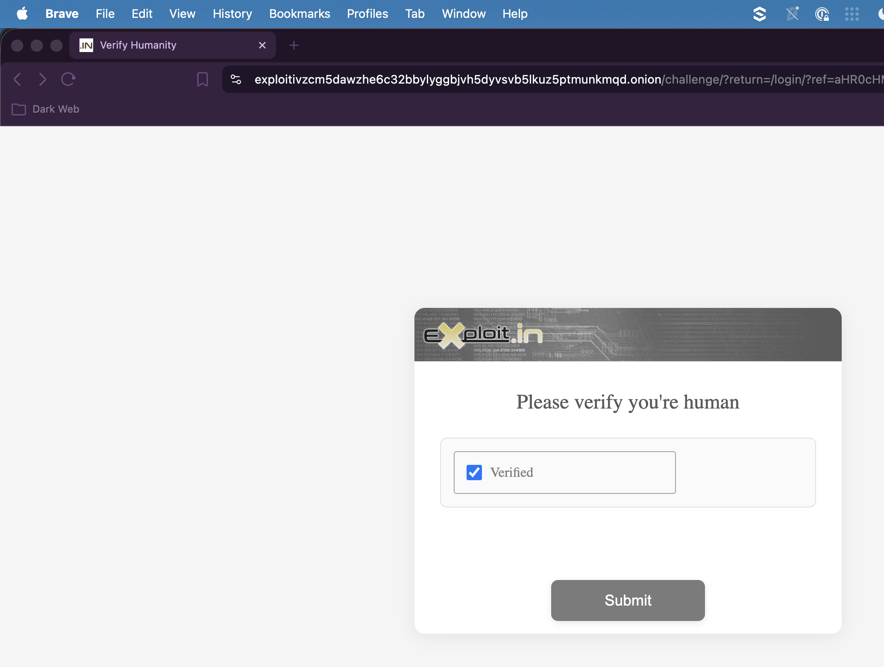
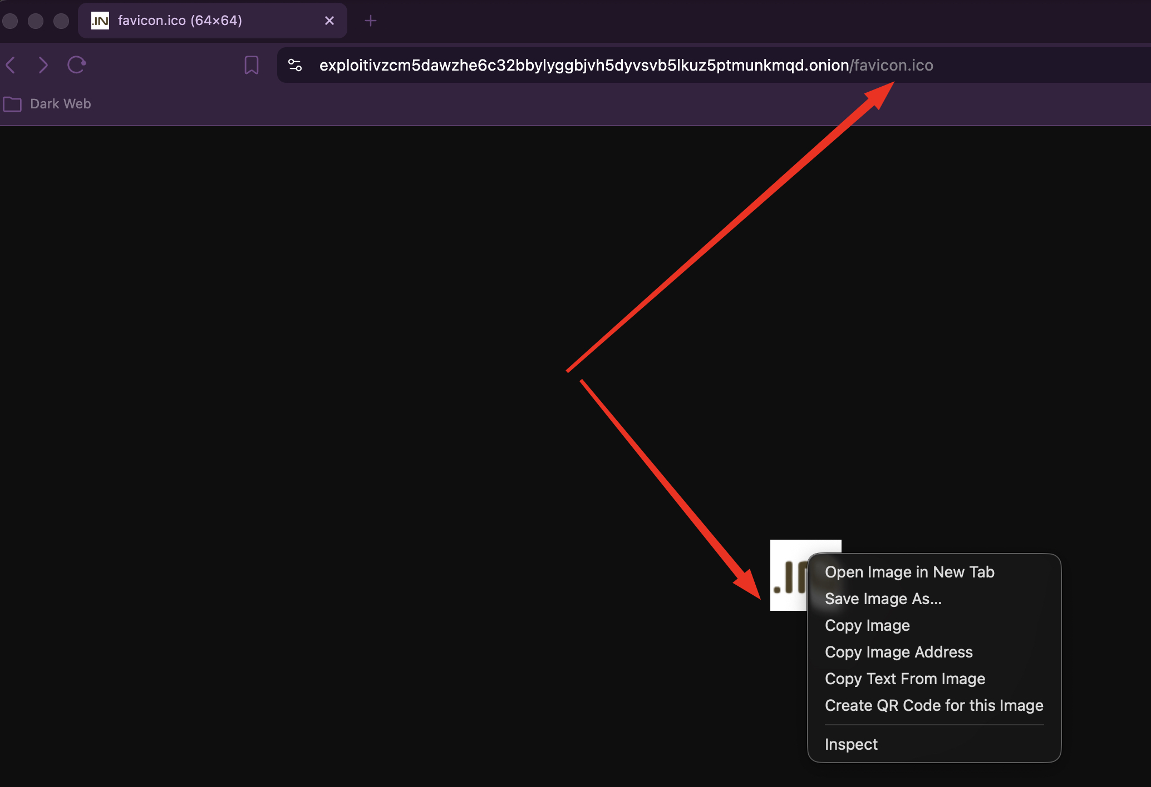
Un servicio en la Dark Web que se cree 100% anónimo, deja artefactos.
30 / 38

Slide 31
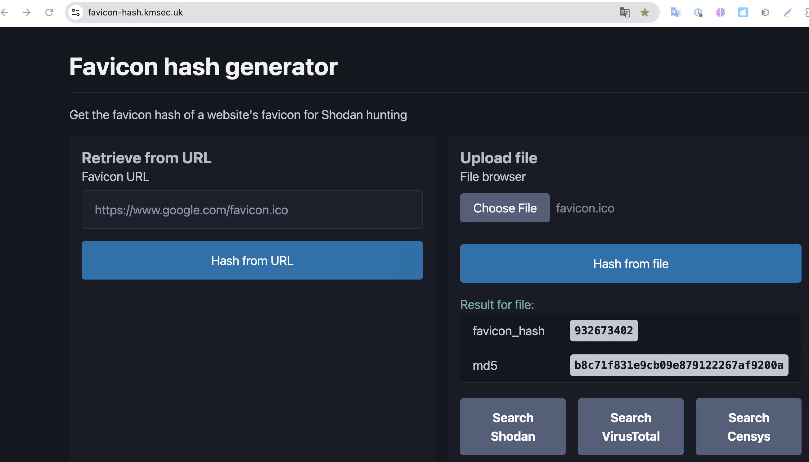
Un servicio en la Dark Web que se cree 100% anónimo, deja artefactos.
Se carga el Archivo en favicon-hash.kmsec.uk y se aplica el algoritmo MurmurHash3, se obtiene un HASH especifico tambien MD5
31 / 38

Slide 32
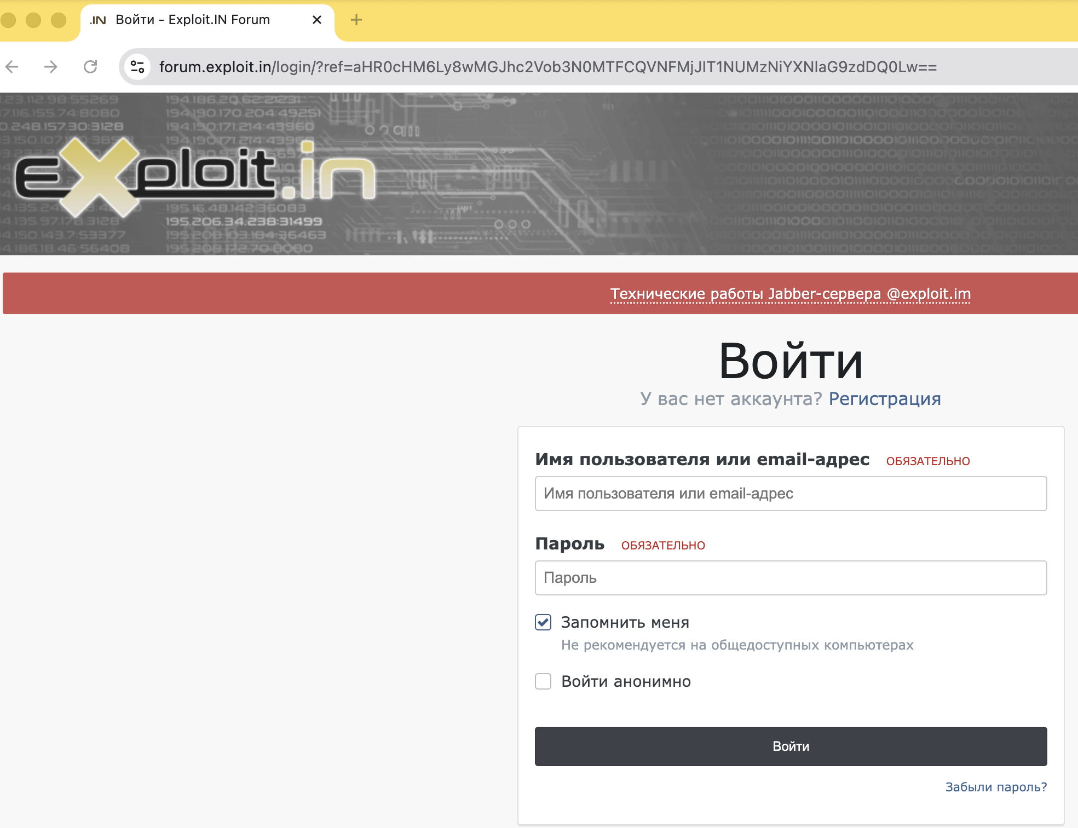
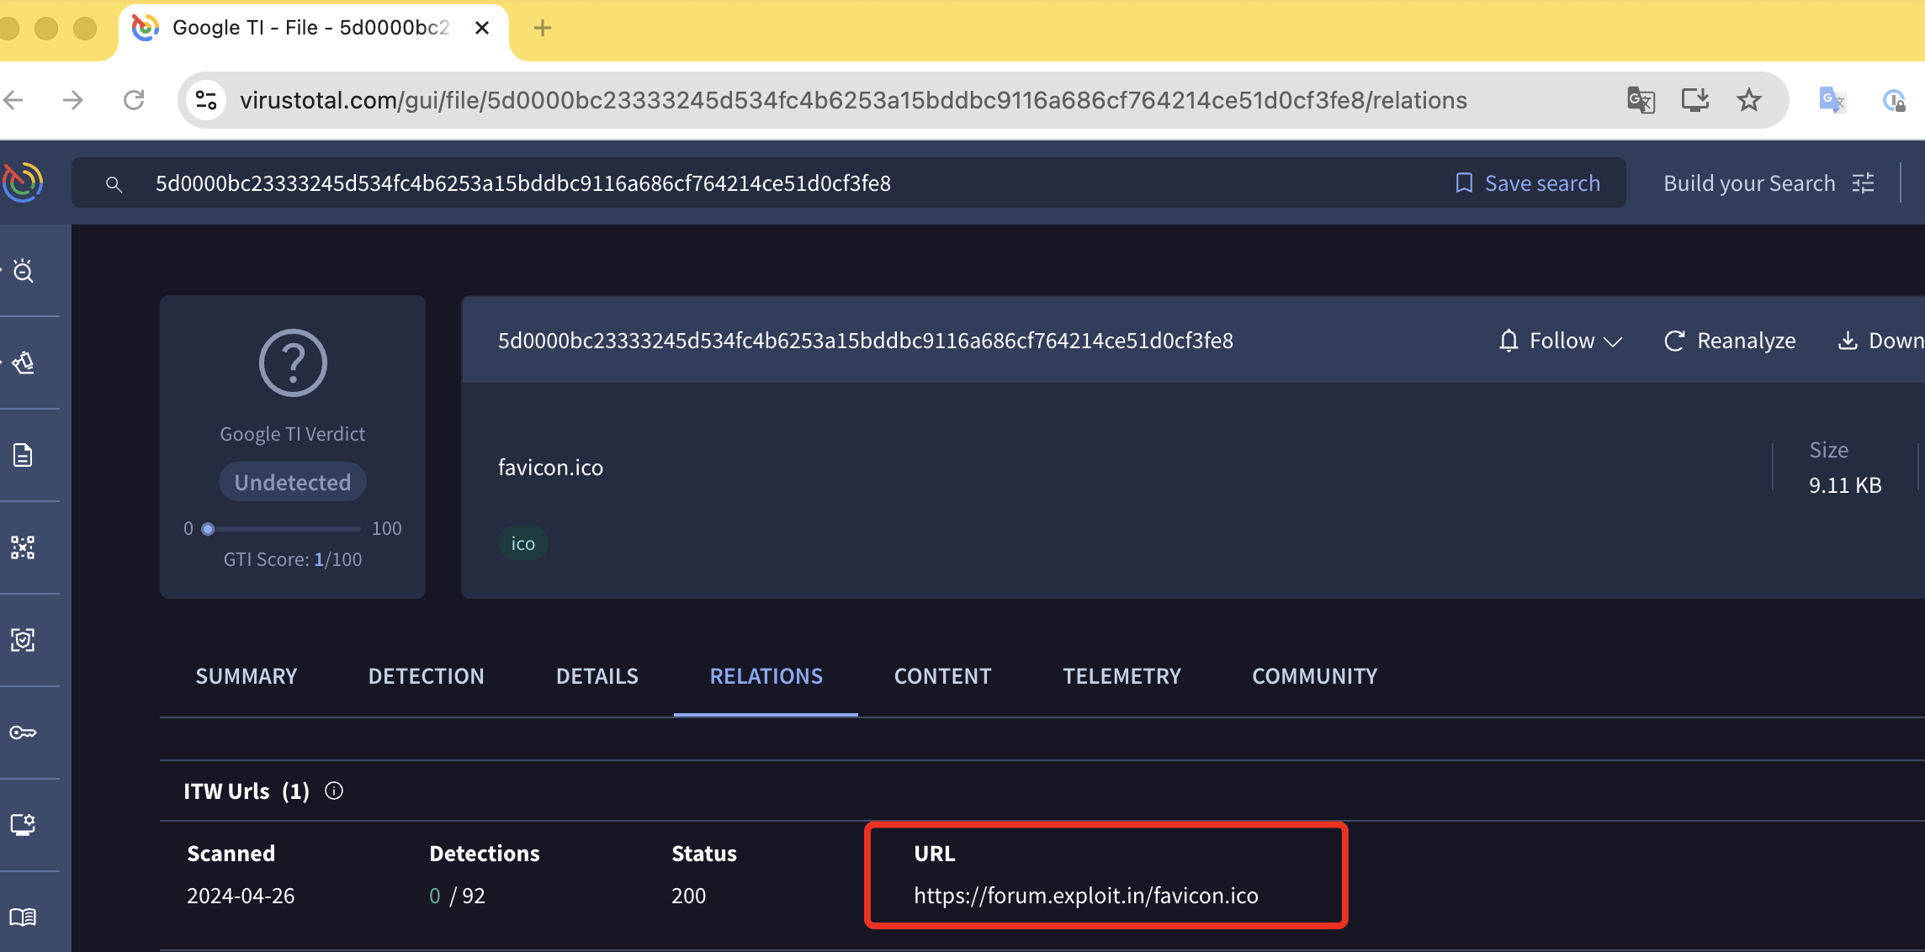
Un servicio en la Dark Web que se cree 100% anónimo, deja artefactos.
32 / 38

Slide 33
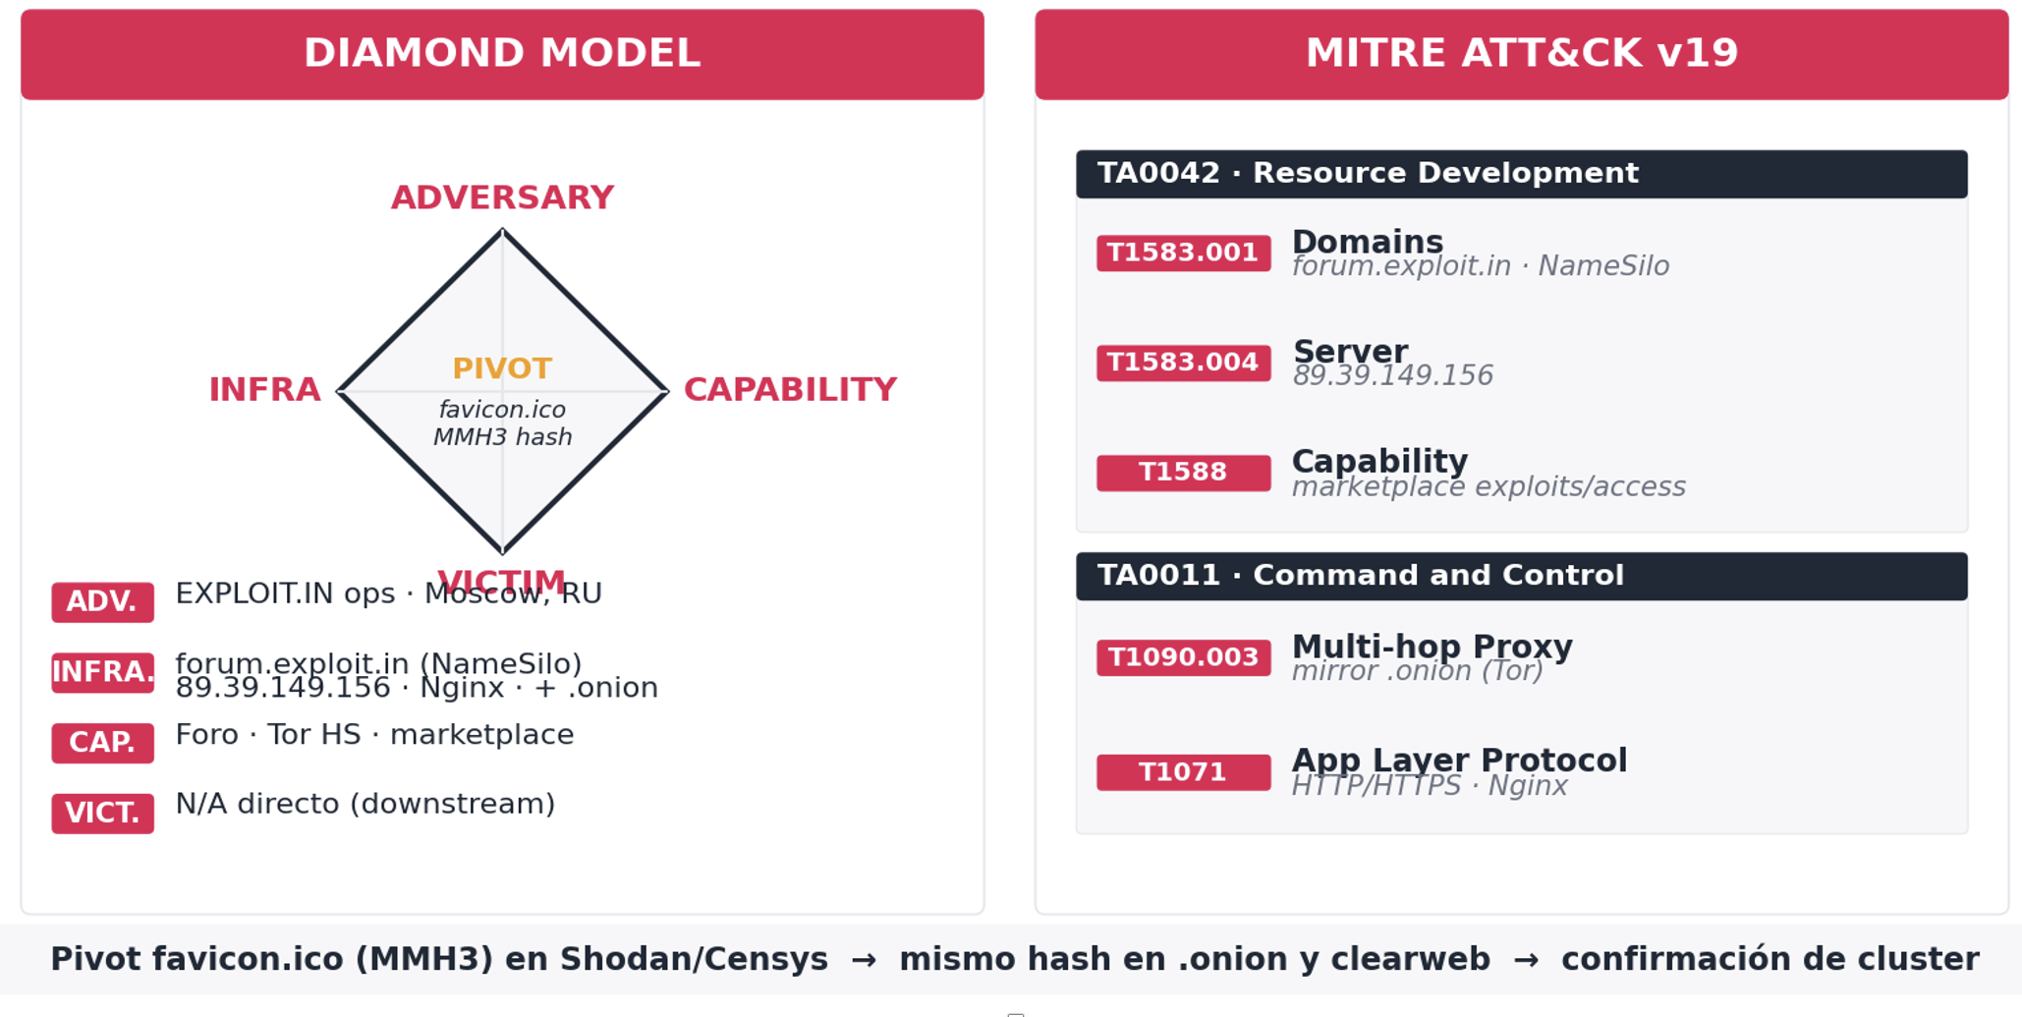
Aplicando Diamond + ATT&CK al caso
33 / 38

Slide 34
Por qué hablamos de RMMs: los números
Living off the Land ya no es excepción. Es la norma operativa del cibercrimen.
+277%
24%
59.4%
51.3%
Aumento YoY en abuso de RMM (2025 vs 2024)
1 de cada 4 incidentes involucra un RMM
Ransomware que entra por external remote access
Concentración de Big Four: Akira · Medusa · Qilin · RansomHub
"Los atacantes continúan apoyándose en la eficiencia operativa — iniciando sesión en lugar de irrumpir,
robando datos en lugar de cifrarlos, y explotando herramientas confiables en lugar de vulnerabilidades complejas."
— Ismael Valenzuela · VP of Labs · Arctic Wolf
34 / 38

Slide 35
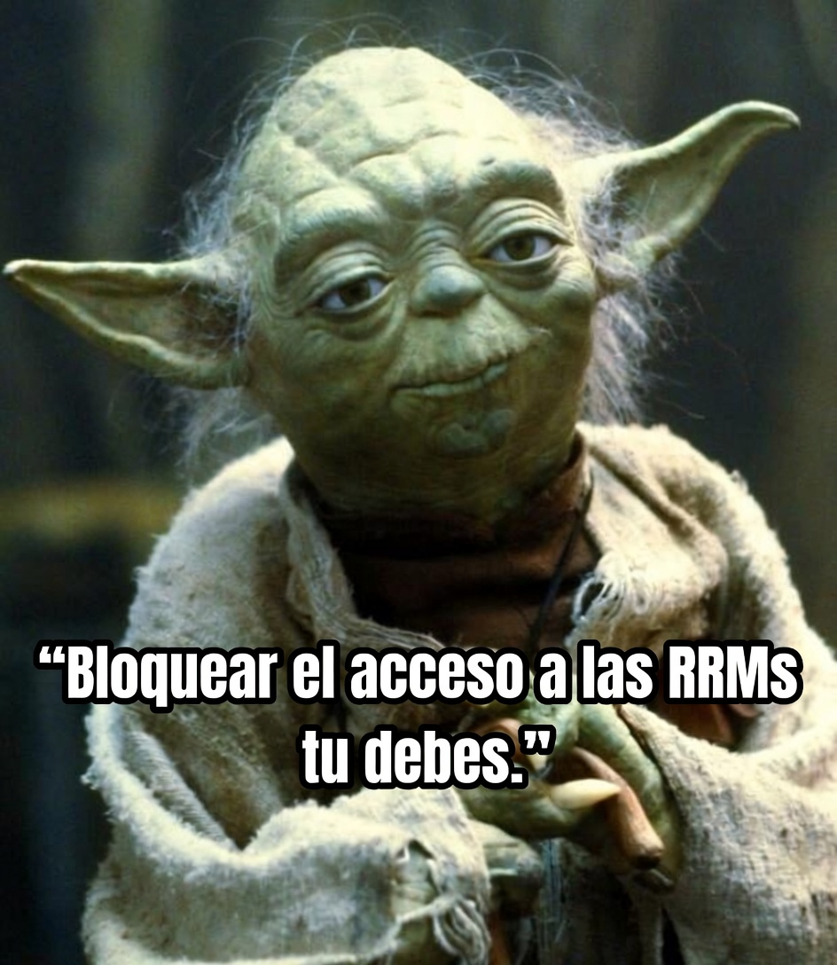
Living off the Land · RMMs utilizadas por adversarios
TOP TIER · las más citadas en incidentes recientes
ScreenConnect
SimpleHelp
AnyDesk
TeamViewer
ConnectWise Control
Medusa · DragonForce
LockBit
BianLian
El más citado de todos en incidentes.
Protagonista en campañas de ransomware.
Habitual para post-compromiso.
Uno de los más usados post-compromiso.
VISTAS EN CAMPAÑAS · APTs, ransomware, vishing
Atera
NetSupport Mgr
PDQ Connect/Deploy
Quick Assist (MS)
MuddyWater · Royal · BianLian · ALPHV
RAT legacy · Top 4 Red Canary
Pivot para desplegar otros RMMs
Vishing y Phishing
BeyondTrust
LogMeIn
GoTo Resolve
N-able
Splashtop
FleetDeck
Ms Quick Assist
35 / 38

Slide 36
3 cosas que te llevás
01
CTI = proceso, no herramienta.
Empieza por escribir tus PIRs. Sin PIRs, no hay inteligencia.
02
Apuntá a la cima de la pirámide.
Cambiar un hash es trivial. Cambiar un TTP es meses de re-trabajo para el adversario.
03
El adversario también deja artefactos.
Pivoting + framework + tiempo = atribución. El anonimato perfecto no existe.
36 / 38

Slide 37

¡Gracias!
Preguntas, dudas, debate.
David Pérez · anakinswal
37 / 38

Slide 38
Referencias:
Verizon Data Breach Report: https://www.verizon.com/business/resources/reports/2024-dbir-data-breach-investigations-report.pdf
State of Vulnerability Response: https://es.scribd.com/document/1019779413/1730403607-State-of-Vulnerability-Response-Ponemon
Keys to the Kingdom: https://techcommunity.microsoft.com/blog/microsoftsecurityexperts/keys-to-the-kingdom-rmm-exploits-enabling-human-operated-intrusions-in-2024%E2%80%9325/4410903
Understanding the Risks of Remote Monitoring and Management Tools: https://arcticwolf.com/resources/blog/understanding-the-risks-of-remote-monitoring-and-management-tools/
Cyber Kill Chains: Strategies & Tactics: https://www.splunk.com/en_us/blog/learn/cyber-kill-chains.html
Daisy-Chaining Rogue RMM Tools: https://www.huntress.com/blog/daisy-chaining-rogue-rmm-tools
Proyectos - Tools: https://lolrmm.io - https://favicon-hash.kmsec.uk
Autores: @gertjanbruggink
38 / 38

